Slide 1


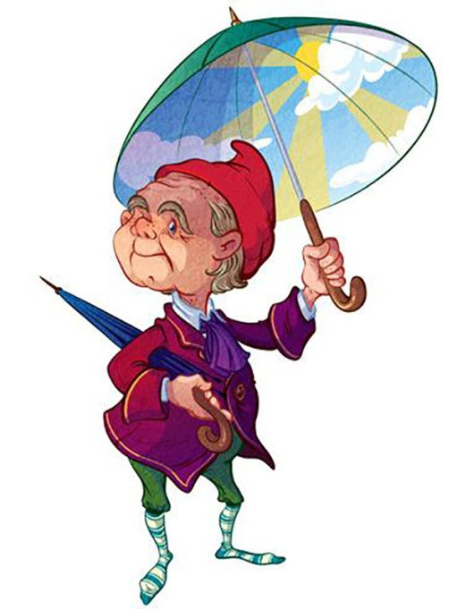

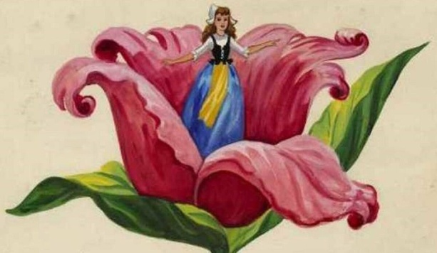
Викторина
по сказкам
Ганса Христиана Андерсена

Slide 2
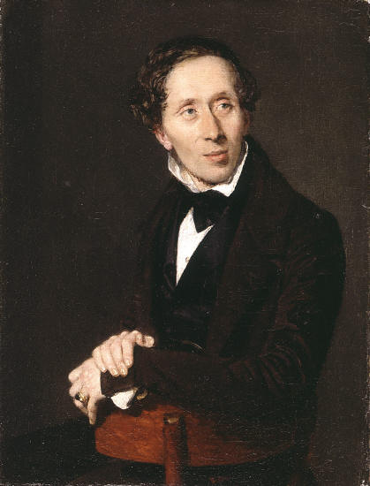
К 215-летию со дня рождения
2 апреля 1805-1875гг.

Slide 3


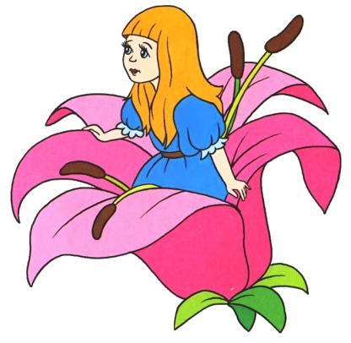
Угадайте героя по описанию его портрета:
3
4
2
1
8
6
5
7
11
12
9
10

Slide 4
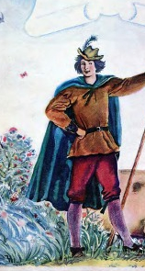

«Он был так прекрасен, что принцесса низко ему поклонилась, а он сказал ей: «Теперь я только презираю тебя…» .
Принц-свинопас, «Свинопас»
Король,«Новое платье короля»
Ганс, «Ганс Чурбан»

Slide 5


«Он восседал в своем золоченом кресле, читал – читал и поминутно кивал головой – ему очень приятно было читать похвалы своей столице, дворцу и саду».
Король, «Дикие лебеди»
Старый король, «Принцесса на горошине»
Китайский император, «Соловей»

Slide 6
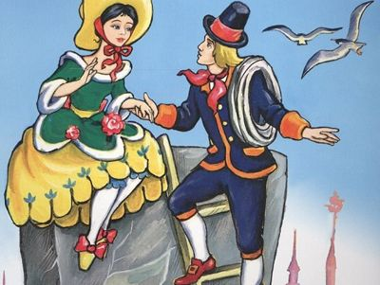

«Черный как уголь, но, впрочем, тоже из фарфора и сам по себе такой же чистенький и миленький, как всякая фарфоровая статуэтка. Он премило держал в руках лестницу; личико у него было белое, а щечки розовые, как у барышни, и это было немножко неправильно, следовало бы ему быть почернее».
Солдатик, «Стойкий оловянный солдатик»
Трубочист,«Пастушка и трубочист»
Солдат, «Огниво»

Slide 7
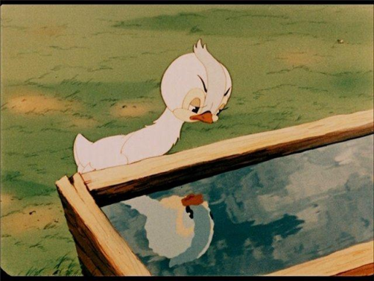


«Он некрасив, но у него доброе сердце, и плавает он не хуже, смею даже сказать – лучше других. Я думаю, что он вырастет, похорошеет или станет со временем поменьше».
Гадкий утенок, «Гадкий утенок»
Гусек-скакунок, «Прыгуны»
Петух, «Дворовый петух и флюгерный»

Slide 8
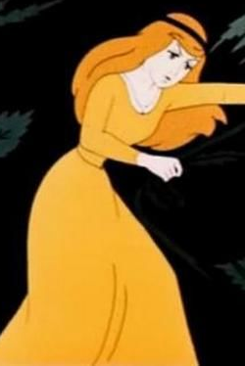

«Боже мой, на что она была похожа! Вода бежала с ее волос и платья прямо в носки башмаков и вытекала из пяток, а она все-таки уверяла, что она настоящая …».
Дюймовочка, «Дюймовочка»
Хельга, «Дочь Болотного царя»
Принцесса, «Принцесса на горошине»

Slide 9
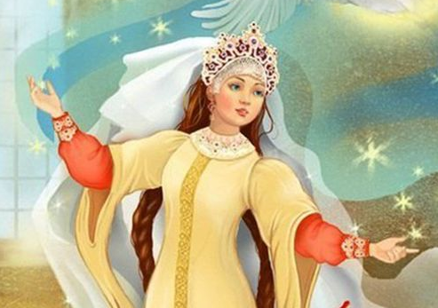

«Богатые уборы так шли к ней, она была в них так ослепительно хороша, что весь двор преклонялся перед ней. А король провозгласил ее своей невестой, хотя архиепископ и покачал головой, нашептывая, что лесная красавица, должно быть ведьма».
Дюймовочка, «Дюймовочка»
Принцесса, «Принцесса на горошине»
Элиза, «Дикие лебеди»

Slide 10
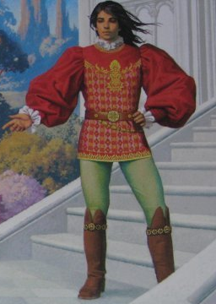

«Лучше всех был молодой принц с большими черными глазами. Ему, наверное, было не больше шестнадцати лет; в тот день праздновалось его рождение, оттого на корабле и шло такое веселье».
Трубочист, «Пастушка и трубочист»
Принц, «Русалочка»
Принц, «Свинопас»

Slide 11
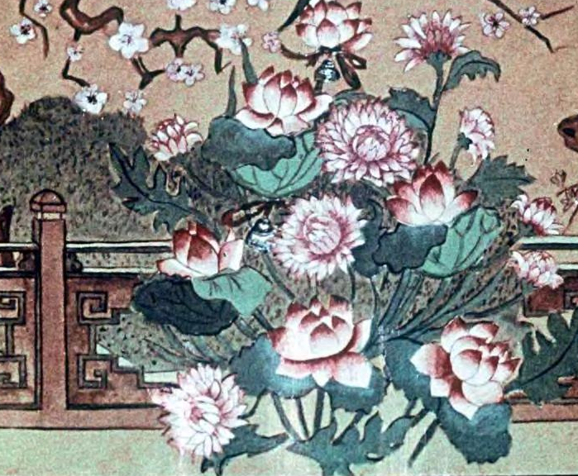
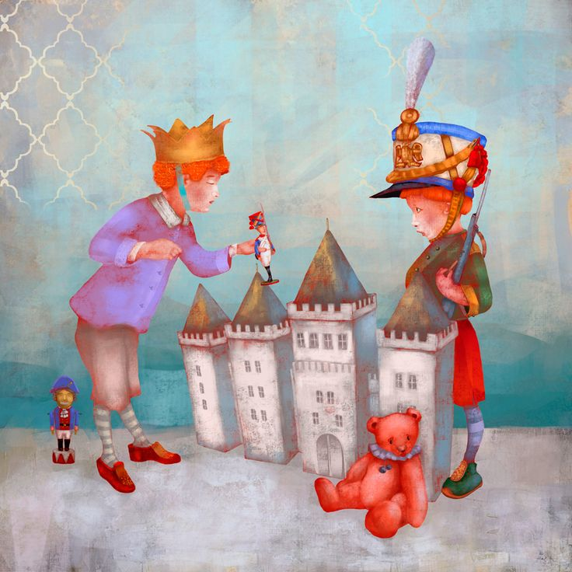

«Он был очень похож на настоящего, но весь осыпан бриллиантами, рубинами и сапфирами» .
Мраморный мальчик, «Русалочка»
Оловянный солдатик,
«Стойкий оловянный солдатик»
Соловей, «Соловей»

Slide 12
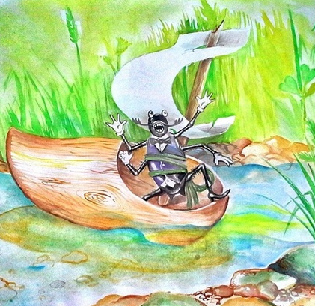

«Сын был тоже мокрый и безобразный – точь-в-точь, как и его мать, старая…» .
Сын жабы, «Дюймовочка»
Болотный царь, «Болотный царь»
Жук, «Навозный жук»

Slide 13
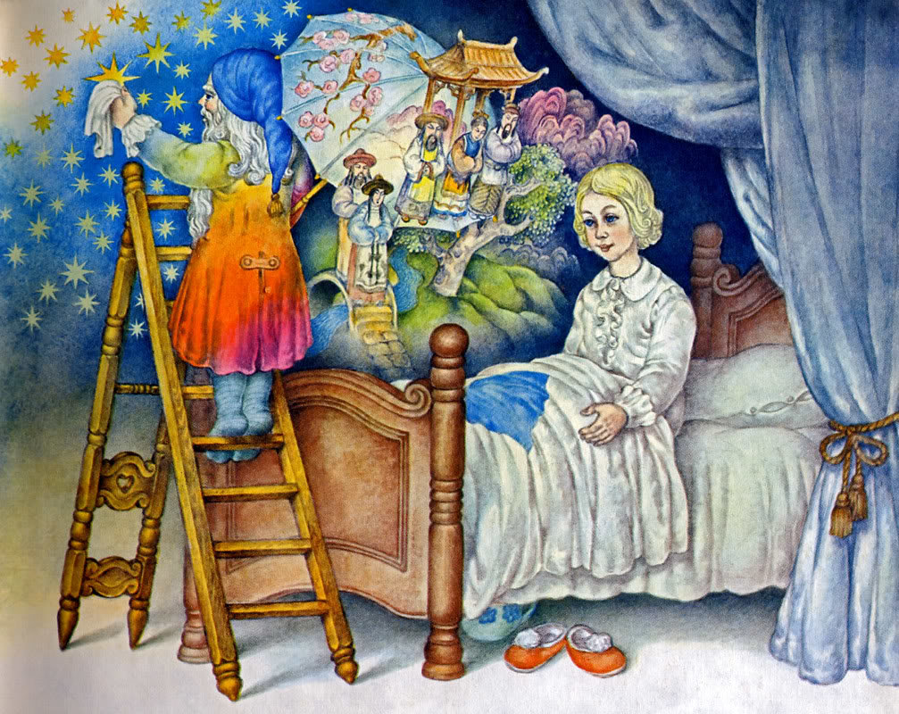
«Одет он чудесно: на нем шелковый кафтан, только нельзя сказать, какого цвета. Он отливает то голубым, то зеленым, то красным, смотря по тому, в какую сторону он повернется».
Принц - свинопас, «Свинопас»
Оле-Лукойе, «Оле-Лукойе»
Принц, «Русалочка»

Slide 14
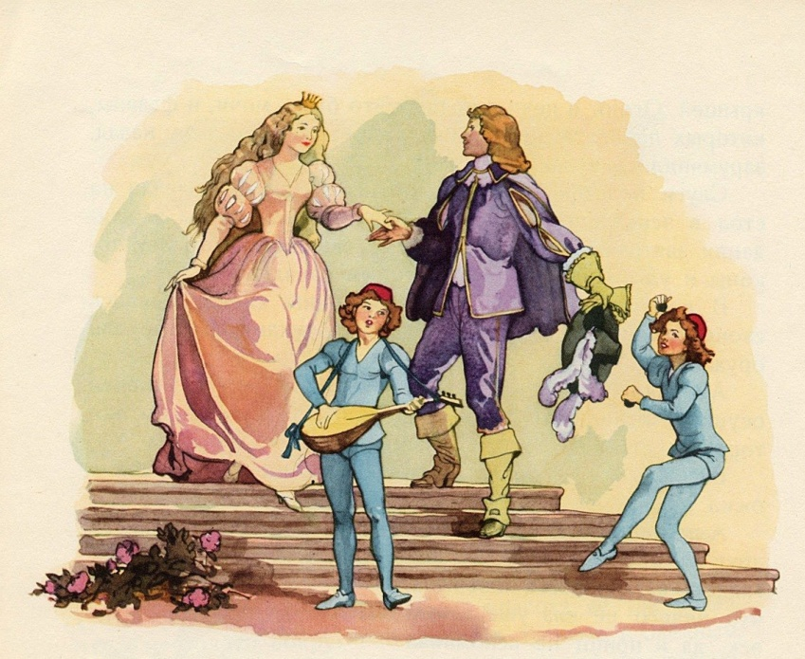

«У каждого на груди блистала звезда и у левого бока гремела сабля. Они писали алмазными грифелями на золотых досках и отлично умели читать – и по книжке и без книжки, на память» .
Оловянные солдатики ,
«Стойкий оловянный солдатик»
Братья-принцы, «Дикие лебеди»
Эльфы, «Дюймовочка»

Slide 15


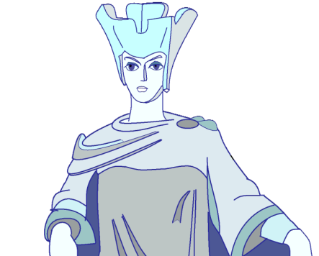
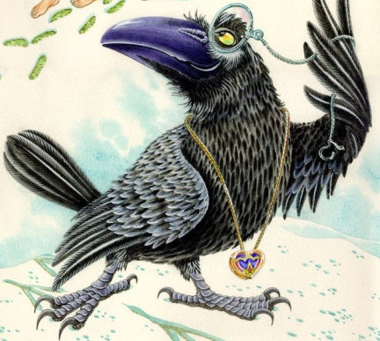


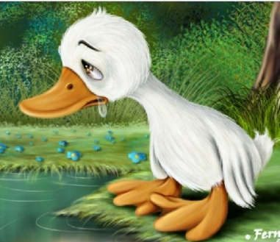
Попробуйте ответить на вопросы «Сколько…»:
1
4
2
3
6
5
7
8
9

Slide 16
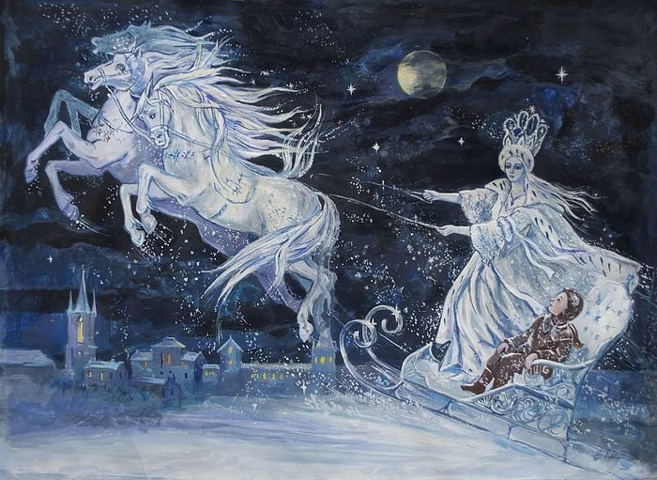

Сколько историй рассказано Андерсеном в сказке «Снежная королева»?
Пять
Семь
Восемь

Slide 17
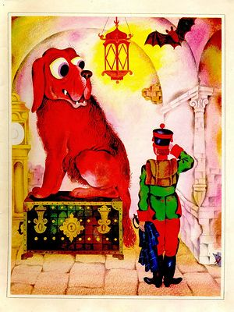



Сколько собак увидел солдат в сказке «Огниво»?
Одну
Две
Три

Slide 18
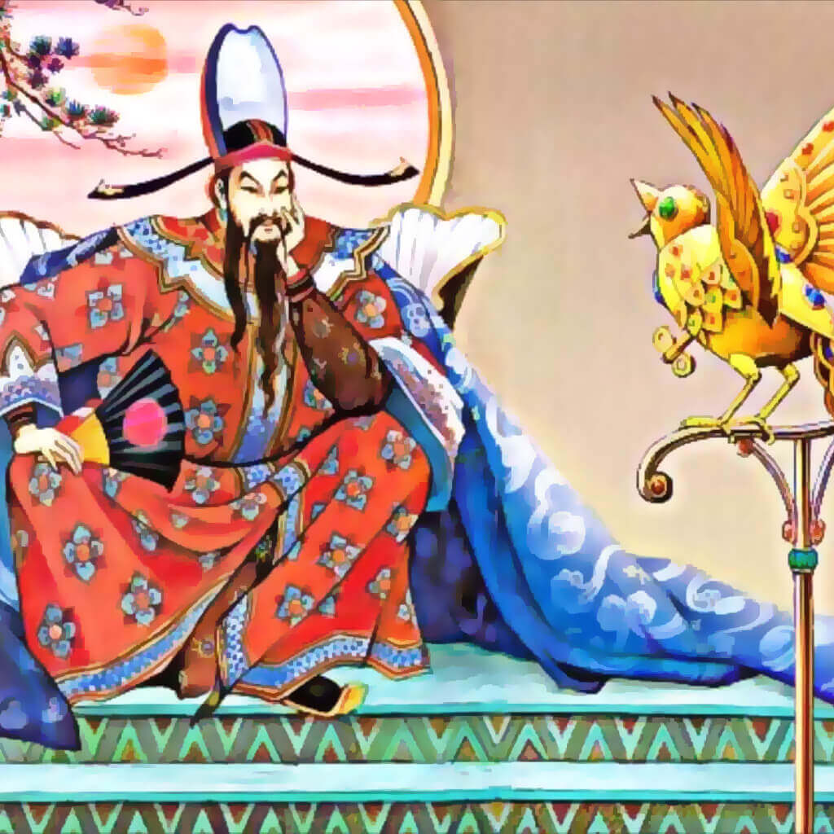

Сколько раз пропел искусственный соловей из сказки «Соловей» одну и ту же песню?
Десять раз
Тридцать три раза
Тринадцать раз

Slide 19
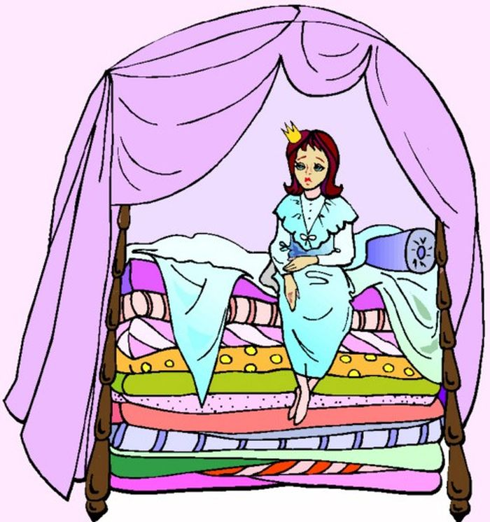

Сколько тюфяков, перин и горошин положили на постель принцессы в сказке «Принцесса на горошине»?
Двадцать тюфяков, двадцать перин и одна горошина
Десять тюфяков, десять перин и одна горошина
Пятнадцать тюфяков, пятнадцать перин и одна горошина

Slide 20
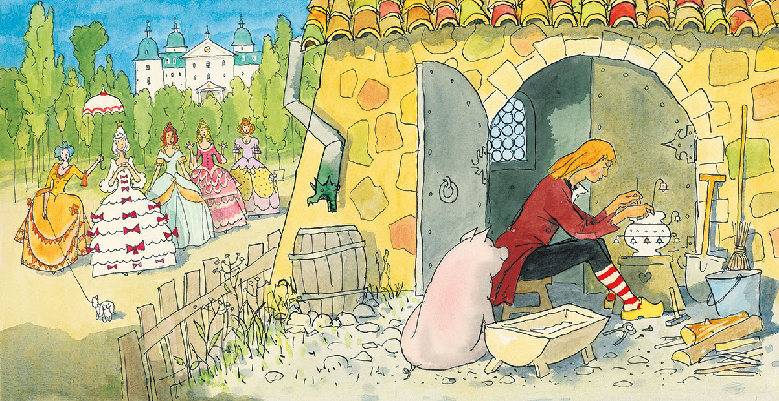

Сколько всего поцелуев принцессы потребовал свинопас за свои чудесные подарки (сказка «Свинопас»)?
Сто – за котелок и десять – за трещотку. Всего - 110
Десять – за котелок и сто – за трещотку. Всего - 110
Двадцать – за котелок и девяносто – за трещотку. Всего - 110

Slide 21
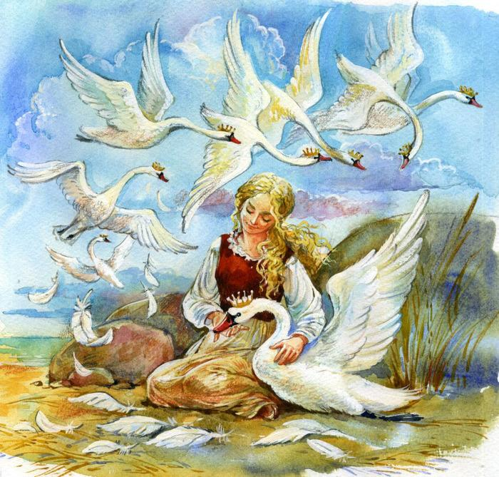

Сколько дней каждый год проводили лебеди-братья на родине (в сказке «Дикие лебеди»)?
Один день в году
Сто дней в году
Одиннадцать дней в году

Slide 22
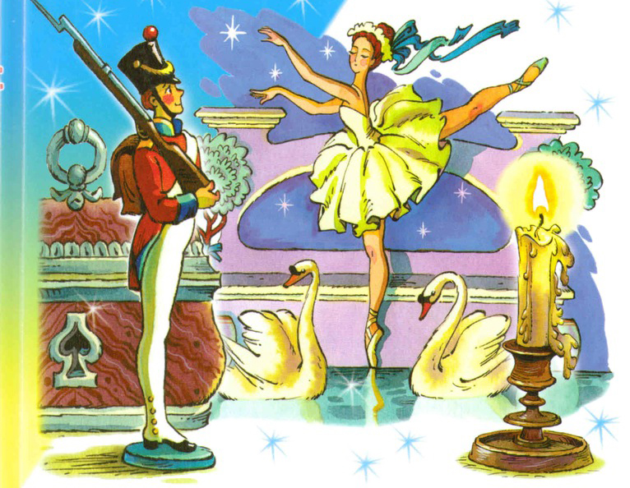


Сколько сыновей-солдатиков было у старой оловянной ложки в сказке «Стойкий оловянный солдатик»?
Двадцать пять
Двадцать
Пять

Slide 23
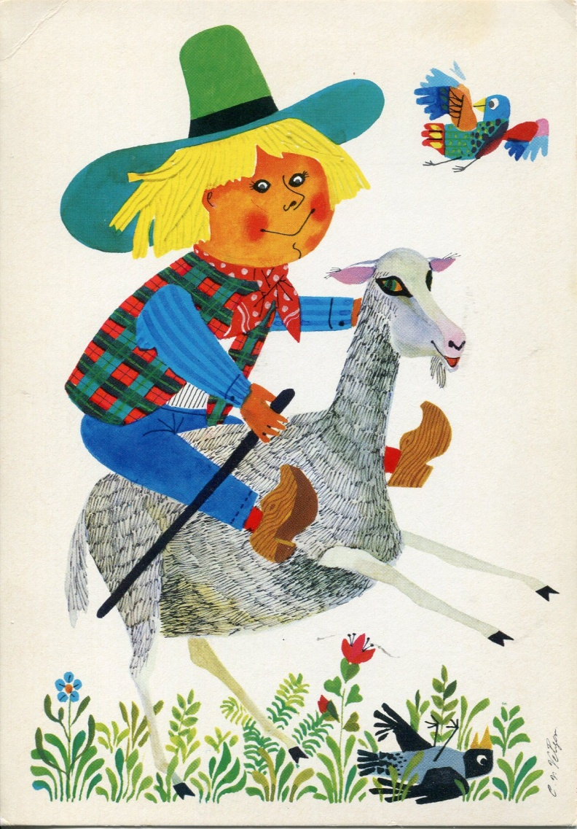

Сколько было сыновей у старика, которые решили посвататься к королеве , обещавшей взять в мужья того, кто за словом в карман не лезет (в сказке «Дурень Ганс (или Ганс Чурбан)»).
Семь
Два
Три

Slide 24


Slide 25
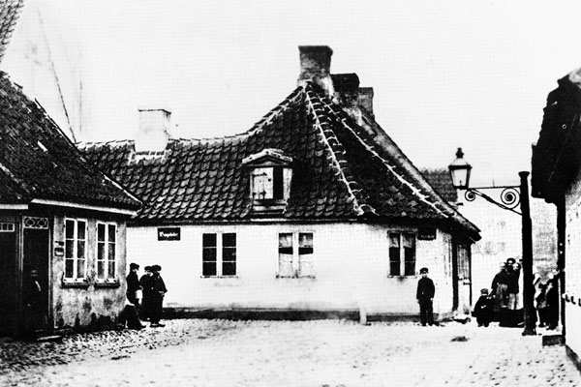
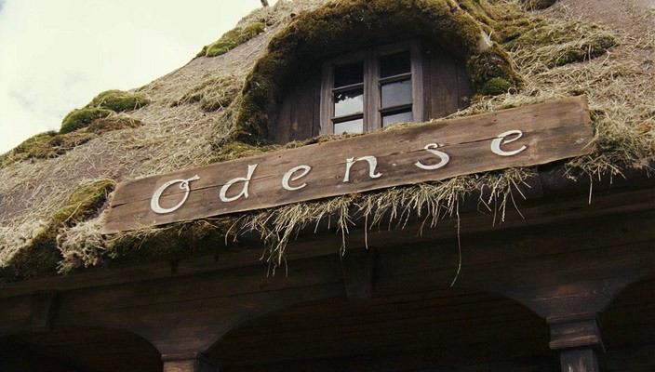
Оденсе –
родной город
Андерсена
Дания

Slide 26
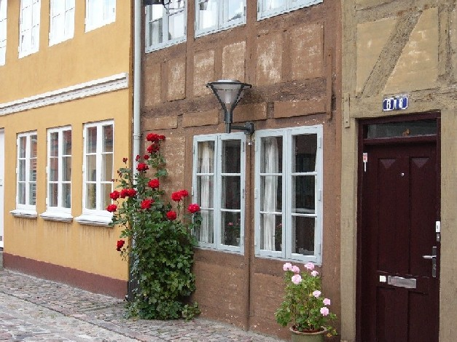
В этом доме жил Андерсен

Slide 27
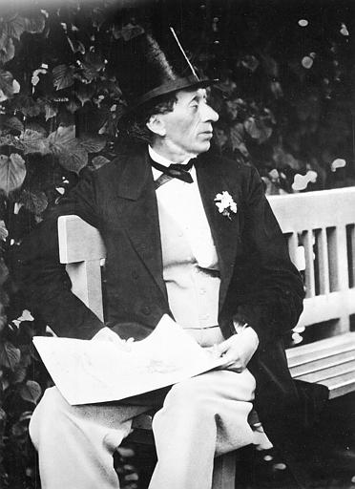
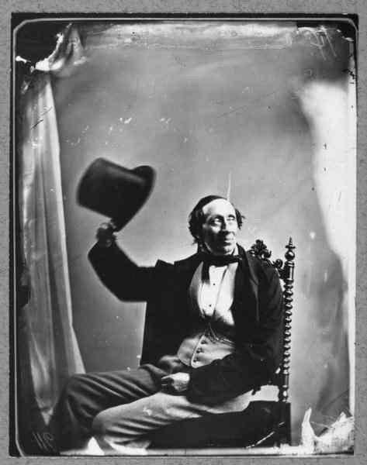
Фотография 1865г.
Андерсен писал
стихи, драмы, комедии…

Slide 28
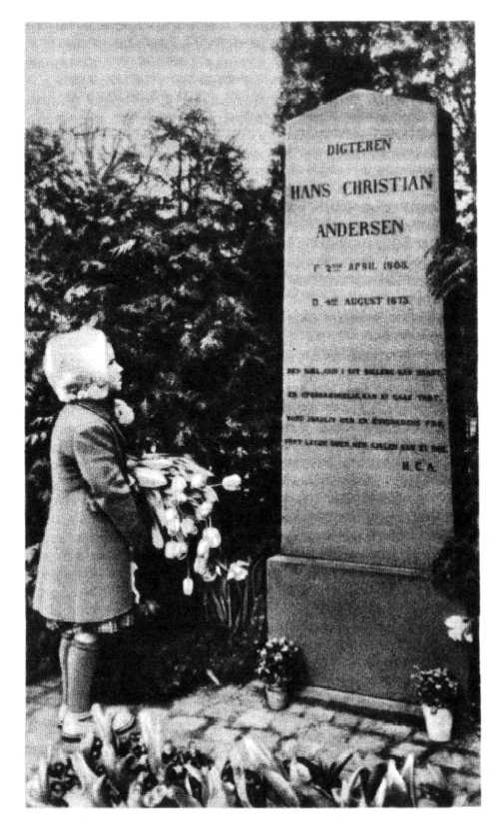
Памятник на могиле Андерсена

Slide 29
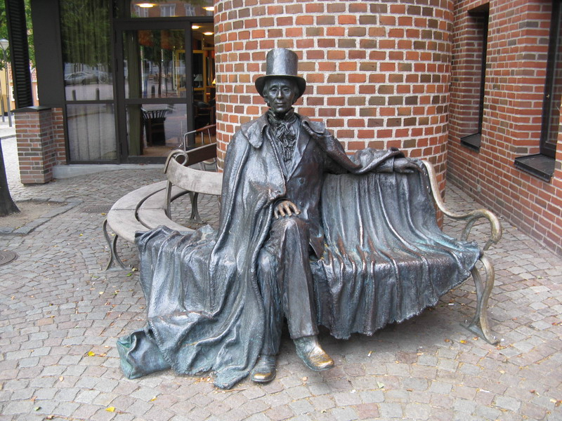
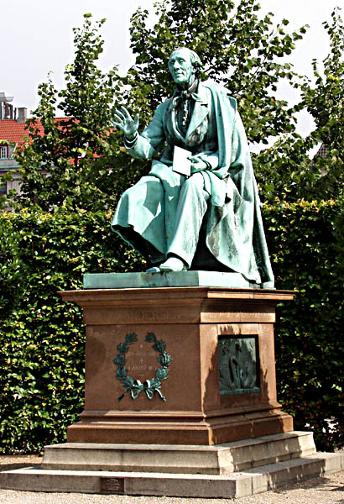
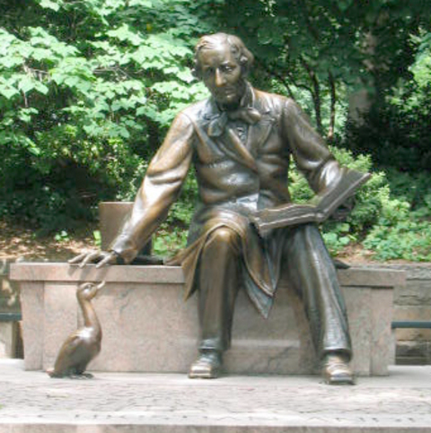
Памятники
Андерсену

Slide 30



Библиотека №182ф1
«ЦБС ЮЗАО»
Наш адрес:
Ул. Дм.Ульянова,
дом 43, корпус 1
E-mail:
library-182f1@cbsuzao.ru
Составитель
Библиотекарь Дорошенко Т.В.
В работе использован
м/ф «Гадкий утенок»
Студии Союзмультфильм (режиссер В.Дегтярев, 1956г.)
Москва 2020

